Slide 1
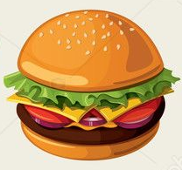
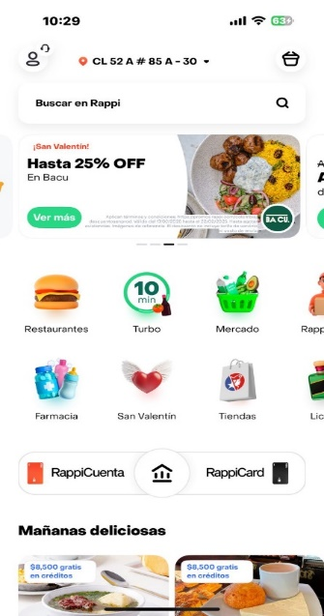
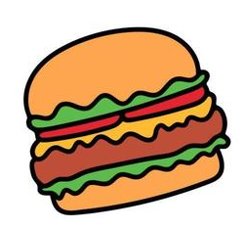
Comidas Rápidas
Comidas Rápidas

Slide 2



Frutas
Frutas

Slide 3
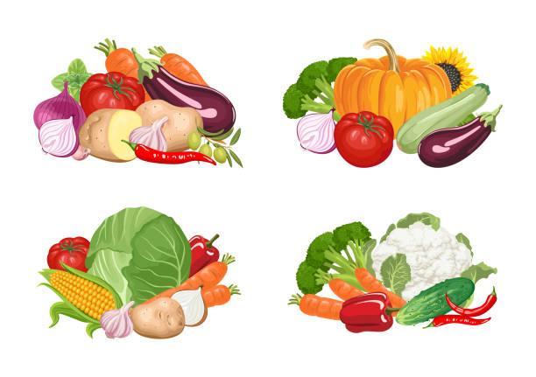

Verduras
Verduras
Verduras
Verduras

Slide 4

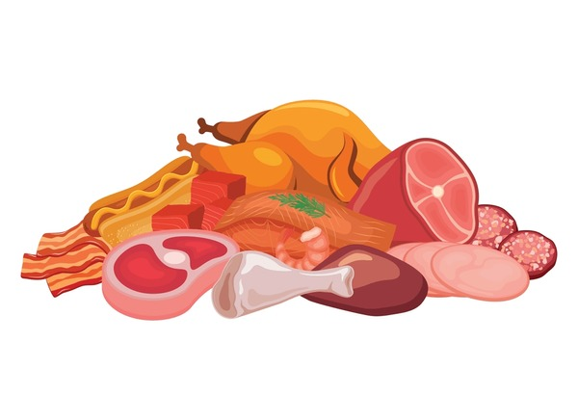
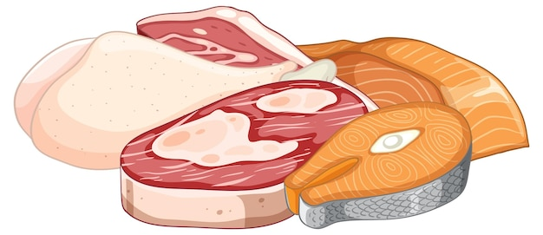
Carnicerías
Carnicerías
Carnicerías

Slide 5


Lácteos
Lácteos
Lácteos

Slide 6

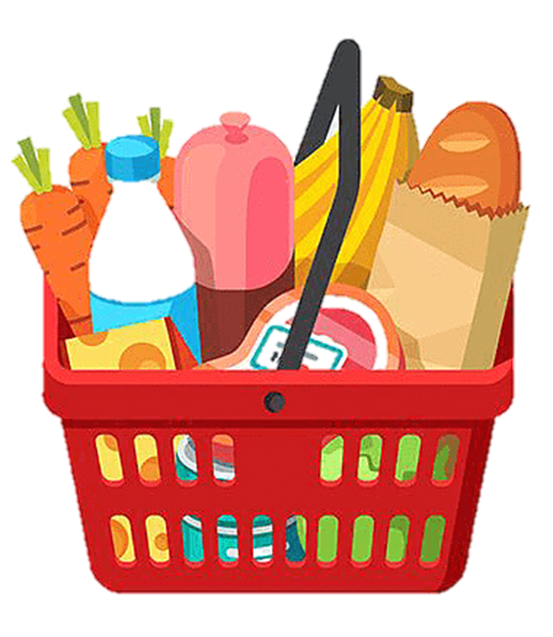
Tiendas de barrio
Tiendas de barrio
Tiendas de barrio

Slide 7





Panaderías
Panaderías
Panaderías

Slide 8


Restaurantes
Restaurantes

Slide 9
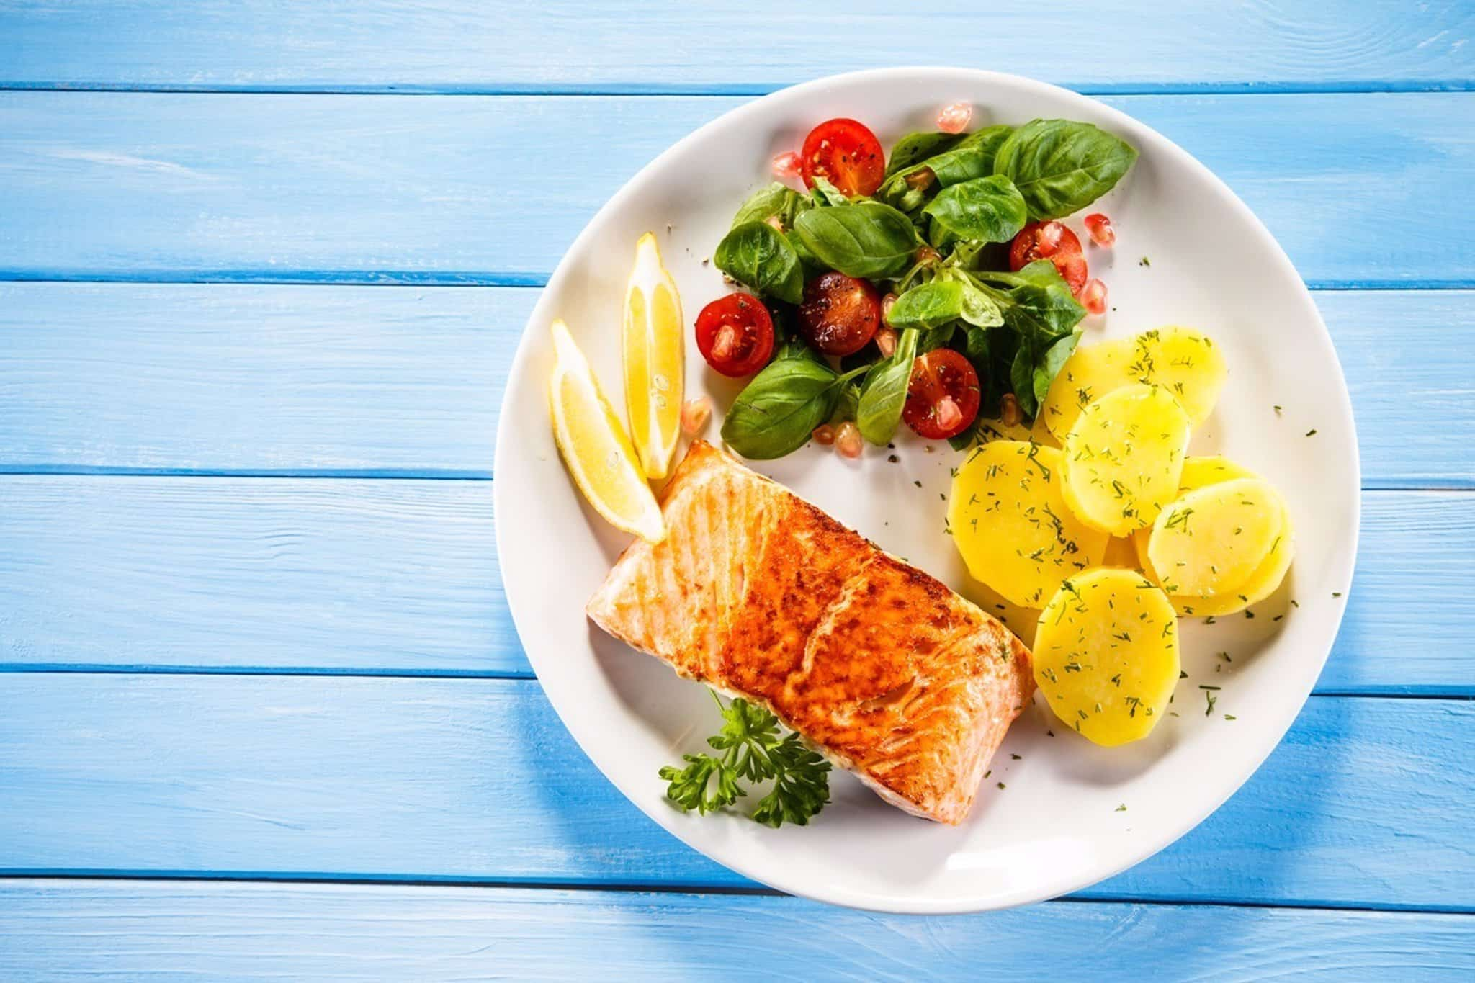
¡Come Saludables!
Hasta el
60
%
En descuento

Slide 10

¡Un antojo saludable!
Hasta el
70
%
En descuento

Slide 11

¡Frutas a los mejores precios!
50
Hasta el
%
En descuento

Slide 12
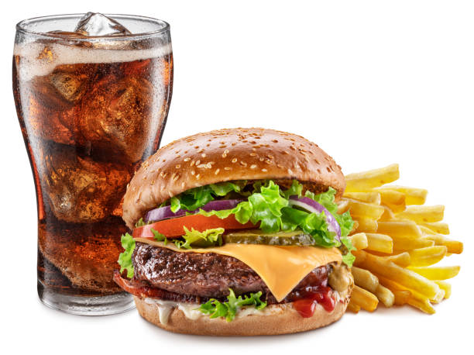

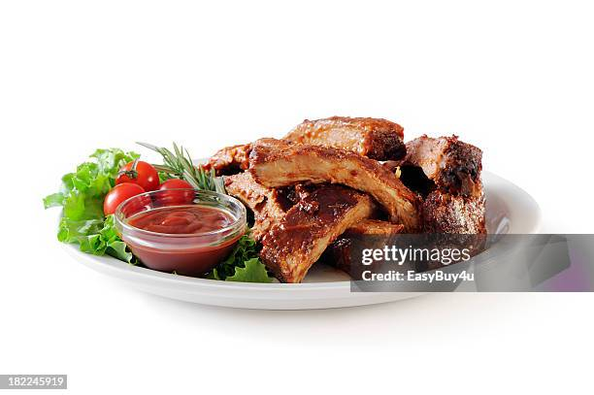
¡súper descuentos no dejes perder los alimentos!
¡Mercado para consumo durante la semana al mejor precio!
¡Comidas caceras para consumo ya!
Comida YA
Mercado
Exprés
Restaurantes

Slide 13
¡Ayúdanos a reducir la perdida de alimentos!

Slide 14


Slide 15


Slide 16



